Slide 1
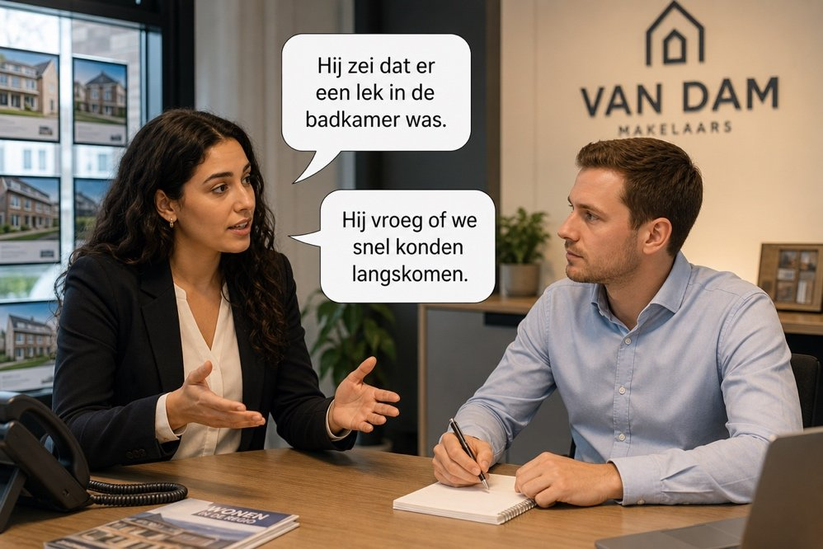
De klacht
SÉANCE 08 / 19
SÉQUENCE
6.3
Le discours indirect — rapporter fidèlement les propos d’un client
Palier 6 · Verhuur en beheer
Livret p. 11–14a
Notes:
Séance consacrée à la séquence 6.3 : le gestionnaire est un messager. On réactive dat et of (palier 4) pour rapporter une plainte : écoute du coup de téléphone de meneer De Smet (ex. 6), transformation de phrases (ex. 7), compte rendu à la propriétaire (TAAK 3), puis D3 « Wat zei de dokter ? » (la chaîne du message). Pages couvertes : p. 11 à 14a du livret.

Slide 2



Mission du jour
PLAN
Livret p. 11–14a
DÉROULÉ
≈ 90 min (indicatif)
EN FIN DE SÉANCE, JE SAIS…
Rapporter les propos d’un locataire, d’une propriétaire ou d’un médecin au discours indirect (zei dat · vroeg of · vroeg wanneer).
1
Rappel séance 7 : imperfectum
6'
2
6.3 · dat, of, vraagwoord, om … te
14'
3
Woordenschat : plainte · verbes
5'
LANGUE CIBLE
Hij zei dat er een lek was. — Hij vroeg of we konden langskomen. — Hij vroeg om … te + infinitif.
4
Ex. 6 Luisteren: het telefoongesprek
12'
5
Ex. 7 Rapporteer de woorden
10'
6
TAAK 3 · verslag aan de eigenaar
15'
COMPÉTENCES
Écouter une plainte (fiche) · transformer au discours indirect · faire un compte rendu à la propriétaire · chaîne du message en trio
7
D3 · Wat zei de dokter?
18'
8
Bonus · bilan
10'
Notes:
Durées indicatives sur 90 minutes. Pages 11 à 14a du livret. Les deux outils (dat, of) sont connus depuis le palier 4 : la difficulté nouvelle, c’est le glissement des temps (présent → imperfectum, perfectum → had + participe) et des pronoms. Les deux textes d’écoute (transcriptions n° 1 et 2) sont en annexe du dossier du professeur.

Slide 3

Rappel séance 7 : l’imperfectum
ÉCHAUFFEMENT
Rappel séance 7
Mettez les verbes à l’imperfectum — seul, 4 min, puis correction orale.
RAPPEL
1. De huurder …………… (bellen) gisteren.
2. De muren …………… (zijn) in goede staat.
3. Wij …………… (hebben) geen sleutel.
4. Vroeger …………… (staan) hier een wasmachine.
5. Toen ik ……………… (binnenkomen), …………… (zijn) de keuken leeg.
Régulier : stam + -te / -de
Fort : la voyelle change (stond, sloot)
Pluriel : -en (waren, hadden)
Après toen : verbe d’abord
Notes:
Rappel de la séance 7 : l’imperfectum est l’outil que l’on réutilise tel quel dans le discours indirect (« Hij zei dat het lek … was »). Faire répondre à l’oral, puis projeter. Phrase 5 : binnenkomen est séparable ; soudé en subordonnée (binnenkwam).

Slide 4
Rappel séance 7 : l’imperfectum
ÉCHAUFFEMENT
✓ CORRECTIE
Rappel séance 7
Mettez les verbes à l’imperfectum — seul, 4 min, puis correction orale.
RAPPEL
1. De huurder belde (bellen) gisteren.
2. De muren waren (zijn) in goede staat.
3. Wij hadden (hebben) geen sleutel.
4. Vroeger stond (staan) hier een wasmachine.
5. Toen ik binnenkwam (binnenkomen), was (zijn) de keuken leeg.
Régulier : stam + -te / -de
Fort : la voyelle change (stond, sloot)
Pluriel : -en (waren, hadden)
Après toen : verbe d’abord
Notes:
Si une erreur sur zijn apparaît (was / waren), revenir sur le tableau des verbes forts de la séance 7. Phrase 5 : toen ik binnenkwam, was de keuken leeg (inversion dans la principale).

Slide 5
Séquence 6.3 : rapporter les propos d’un client
FOCUS
Livret p. 11
SÉQUENCE
6.3
Le gestionnaire est un messager : le locataire se plaint à lui, il rapporte au propriétaire. Deux outils déjà connus : dat et of, verbe à la fin.
Focus : ligne 5
«Hij zei dat er een lek in de badkamer was.»
«Hij vroeg of we snel konden langskomen.»
QUESTION À LA CLASSE
Que devient « Er is een lek » quand on le rapporte ? Où est passé le verbe ?
Notes:
Réponse : « Er is een lek » → « Hij zei dat er een lek was » : is devient was (présent → imperfectum) et le verbe part à la fin de la subordonnée. Dans la deuxième phrase, « konden langskomen » : le modal et l’infinitif sont en fin de phrase (langskomen reste en un mot).

Slide 6
Le client dit… vous rapportez…
GRAMMATICA
Livret p. 12
LE CLIENT DIT… | VOUS RAPPORTEZ… | OUTIL
«Er is een lek.» | Hij zei dat er een lek was. | affirmation → zeggen dat
«Kunnen jullie langskomen?» | Hij vroeg of we konden langskomen. | question oui / non → vragen of
«Wanneer komt de loodgieter?» | Hij vroeg wanneer de loodgieter kwam. | question ouverte → vragen + vraagwoord
«Bel me morgen terug.» | Hij vroeg om hem morgen terug te bellen. | demande → vragen om … te
Deux « si » français, deux mots néerlandais : Hij vroeg of de loodgieter kwam (question) ≠ Als de loodgieter komt, verwittig ik u (condition).
Notes:
Tableau du livret (p. 12), à lire ligne par ligne. Rappel du palier 4 : of = question indirecte oui / non ; als = condition. Faire trouver pour chaque ligne le verbe introducteur (zeggen, vragen), le mot de liaison (dat, of, vraagwoord, om) et la place du verbe.

Slide 7

Discours indirect : le verbe part à la fin
GRAMMATICA
Livret p. 12
Verbe introducteur au passé (zei, vroeg) → la subordonnée (dat / of / vraagwoord) renvoie le verbe en fin de phrase.
sujet
verbe
liaison
objet
plaats · où
fin
Affirmation
Hij
zei
dat
er een lek
in de badkamer
was
Il a dit qu’il y avait une fuite dans la salle de bains.
sujet
verbe
liaison
sujet
manier · comment
fin
Oui / non
Hij
vroeg
of
we
snel
konden langskomen
Il a demandé si nous pouvions passer rapidement.
sujet
verbe
mot W
sujet
fin
Question ouverte
Hij
vroeg
wanneer
de loodgieter
kwam
Il a demandé quand le plombier venait.
sujet
verbe
liaison
objet
fin
Demande
Hij
vroeg
om
hem morgen
terug te bellen
Il a demandé de le rappeler demain.
Piège pour francophones — Le français garde l’ordre direct (il a dit qu’il y avait…) ; le néerlandais renvoie le verbe à la fin : dat er een lek was (✗ dat er was een lek).
Notes:
Visualiser l’ordre : sujet + verbe introducteur, puis mot de liaison, puis le reste, et le verbe conjugué en dernier. Pour « om … te », l’infinitif avec te est en fin de phrase (terug te bellen, particule soudée avec te au milieu : terug + te + bellen).

Slide 8
Ce qui change quand on rapporte
GRAMMATICA
Livret p. 12–13
QUOI | DISCOURS DIRECT | DISCOURS INDIRECT
Pronoms | «Ik heb de kraan dichtgedraaid.» | Hij zei dat hij de kraan had dichtgedraaid.
Présent | «Er is water op de vloer.» | Hij zei dat er water op de vloer was.
Passé | «Ik heb gebeld.» | Hij zei dat hij had gebeld.
Modaux | «U moet drie dagen rusten.» | De dokter zei dat ik drie dagen moest rusten.
Impératif | «Bel me terug.» | Hij vroeg om hem terug te bellen.
Règle : présent → imperfectum, perfectum → had / was + participe, moet → moest. Les pronoms changent de personne.
Notes:
Tableau de synthèse ajouté (le livret ne l’écrit pas) : il résume ce qui bouge quand on passe du direct à l’indirect, avec des exemples tirés de l’exercice 7 et de D3. Dans la subordonnée au passé : « dat hij de kraan had dichtgedraaid » ou « dichtgedraaid had » (les deux ordres sont corrects).

Slide 9
Woordenschat : la plainte et les verbes pour rapporter
WOORDENSCHAT
Livret p. 13 · 14a
LA PLAINTE | FRANÇAIS | VERBE : INF. → IMPERFECTUM | FRANÇAIS
de klacht | la plainte | zeggen → zei | dire
het lek | la fuite | vragen → vroeg | demander
de schimmel | la moisissure | antwoorden → antwoordde | répondre
het vocht | l’humidité | vertellen → vertelde | raconter
de verwarming | le chauffage | melden → meldde | signaler
de geur | l’odeur | eisen → eiste | exiger
het lawaai | le bruit | meedelen → deelde mee | communiquer
de storing | la panne | beloven → beloofde | promettre
Notes:
Colonne de gauche : les mots de la luisterfiche (ex. 6) et de D4. Colonne de droite : verbes introducteurs possibles au passé (régulier ou fort). Faire produire une phrase par verbe : « Hij beloofde dat de loodgieter morgen kwam. » « meedelen » est séparable (deelde mee ; dat hij meedeelde en subordonnée).

Slide 10
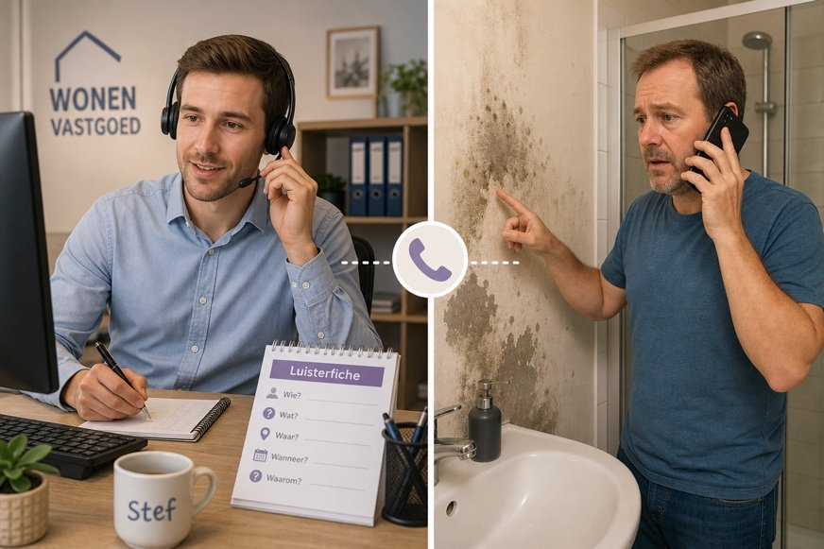

6 Luisteren: het telefoongesprek met meneer De Smet
COUCHE 1
Livret p. 12
ÉCOUTE · 2 FOIS
Le professeur lit deux fois l’appel complet du locataire avec Stef (transcription n° 2).
1re écoute : cochez les problèmes mentionnés.
2e écoute : notez ce que le locataire dit, demande et exige.
Vous le rapporterez dans la TAAK 3.
Notes:
Couche 1 · seul · 12 minutes en tout. Le texte lu (transcription n° 2) est en annexe du dossier du professeur et n’est pas reproduit dans le livret : lire deux fois, laisser 1 minute entre les écoutes. La solution de la luisterfiche dépend de ce texte (ne pas la deviner). L’illustration montre Stef au téléphone avec le locataire, devant le mur abîmé.

Slide 11
Luisterfiche : la grille de l’exercice 6
COUCHE 1
Livret p. 13
LUISTERFICHE | UW NOTITIES
a. Problemen (kruis aan) : ☐ lek ☐ schimmel ☐ verwarming ☐ geur ☐ lawaai ☐ vocht | ……………
b. Wat ZEGT de huurder? (2 elementen) | ……………
c. Wat VRAAGT de huurder? (2 vragen) | ……………
d. Wat heeft hij al gedaan? | ……………
e. Welke deadline geeft hij? | ……………
Correction selon le texte lu (transcription n° 2). Transformez ensuite vos notes en discours indirect.
Notes:
Grille projetée pendant l’écoute et la mise en commun. Mise en commun : une ligne par étudiant, d’abord en mots-clés, puis en phrase au discours indirect (« De huurder zei dat… », « Hij vroeg of… »). Solution : selon le texte lu — le livret ne fournit pas la transcription.

Slide 12
7 Rapporteer de woorden van de klant
COUCHE 2
Livret p. 13–14
Transformez chaque phrase du locataire au discours indirect (verbe introducteur au passé). Seul · 8 min.
1. « Er is water op de vloer. » → Hij zei …………………………………….
2. « Kunnen jullie vandaag nog komen? » → Hij vroeg …………………………………….
3. « Wanneer komt de loodgieter? » → Hij vroeg …………………………………….
4. « Ik heb de hoofdkraan al dichtgedraaid. » → Hij zei …………………………………….
5. « Stuur me een bevestiging per mail. » → Hij vroeg …………………………………….
Notes:
Exercice 7 du livret (phrases 1 à 4 p. 13, phrase 5 p. 14). Seul, 8 minutes, puis correction orale. Variantes acceptées : phrase 2 « of we vandaag nog konden komen » ; phrase 4 « dat hij de hoofdkraan al dichtgedraaid had » (les deux ordres sont corrects) ; phrase 5 « of we hem een bevestiging per mail wilden sturen ».

Slide 13
7 Rapporteer de woorden van de klant
COUCHE 2
✓ CORRECTIE
Livret p. 13–14
Transformez chaque phrase du locataire au discours indirect (verbe introducteur au passé). Seul · 8 min.
ATTENTION
1. « Er is water op de vloer. » → Hij zei dat er water op de vloer was.
2. « Kunnen jullie vandaag nog komen? » → Hij vroeg of wij vandaag nog konden komen.
3. « Wanneer komt de loodgieter? » → Hij vroeg wanneer de loodgieter kwam.
4. « Ik heb de hoofdkraan al dichtgedraaid. » → Hij zei dat hij de hoofdkraan al had dichtgedraaid.
5. « Stuur me een bevestiging per mail. » → Hij vroeg om hem een bevestiging per mail te sturen.
Verbe à la fin : dat … was · of … konden komen
jullie → wij · me → hem
Perfectum → had + participe : had dichtgedraaid
Demande : om … te + infinitif
Notes:
Pour chaque phrase, faire nommer : le verbe introducteur, le mot de liaison, le temps du verbe rapporté, la place du verbe. Phrase 4 : le perfectum du discours direct devient « had + participe » (plus-que-parfait). Phrase 5 : « me » devient « hem » parce que le locuteur, dans la phrase rapportée, parle du gestionnaire.

Slide 14


TAAK 3: verslag aan de eigenaar
ORAL
Livret p. 14
Vous appelez mevrouw Dubois pour rapporter la plainte. 2 rondes de 5 minutes, rôles inversés. L’observateur coche : discours indirect correct (dat · of · vraagwoord, verbe à la fin) · imperfectum dans le récit · registre u.
ROL A — De makelaar (u-vorm !)
ROL B — Mevrouw Dubois
Rapportez l’appel avec votre luisterfiche : 3 discours indirects au moins
Récit de votre visite à l’imperfectum : Toen ik langsging, was…
Terminez : Zodra de loodgieter…, bel ik u terug.
Imprévu (observateur) : elle soupçonne le locataire → restez neutre
Inquiète et un peu méfiante
3 questions au moins : Wat zei hij precies? Sinds wanneer? Wie gaat dat betalen?
Demandez une confirmation écrite
Cartes : ① pressée (voyage demain) · ② économe (devis le moins cher) · ③ à l’étranger (tout par écrit)
vs
Imprévu — Hij zei dat hij niets verkeerd had gedaan. Dat onderzoeken we.
Notes:
Binômes (+ un observateur si possible). Chaque rapporteur s’appuie sur sa luisterfiche (ex. 6). L’observateur coche la grille ci-dessus. L’imprévu est glissé par l’observateur à mi-appel : mevrouw Dubois soupçonne le locataire ; la makelaar doit rester neutre et factuelle, avec un discours indirect.

Slide 15

TAAK 3 : phrases-modèles pour le compte rendu
ORAL
✓ CORRECTIE
Livret p. 14
Rapporter l’appel (trois discours indirects)
Meneer De Smet belde gisteren. Hij zei dat er een lek in de badkamer was.
Hij vroeg of we snel konden langskomen, en hij vroeg wanneer de loodgieter kwam.
Récit de la visite (imperfectum)
Toen ik gisteravond langsging, was de muur al nat.
Imprévu et prochaine étape
Hij zei dat hij niets verkeerd had gedaan. Dat onderzoeken we.
Zodra de loodgieter het probleem heeft bekeken, bel ik u terug.
ATTENDU
3 discours indirects (dat · of · vraagwoord)
Verbe à la fin
Imperfectum dans le récit
Registre u
2 × 5 min · observateur : coche et feedback
Notes:
Phrases-modèles à projeter après les deux rondes. Elles reprennent le dialogue du matin (ligne 5 : « Hij zei dat er een lek in de badkamer was ») et la ligne 7 (« Toen ik gisteravond langsging, was de muur al nat »). « Dat onderzoeken we » : réponse neutre à l’imprévu. Variante pour la dernière phrase : « Zodra de loodgieter het probleem bekeken heeft, bel ik u terug ».

Slide 16
D3 Zo zeg je dat: bij de huisarts
WOORDENSCHAT
Livret p. 14a
Dagelijks leven · Spreken. Mardi, Stef est malade : il va chez le médecin, puis doit tout raconter à Lotte.
ZO ZEG JE DAT | FRANÇAIS
Ik voel me niet lekker. | Je ne me sens pas bien.
Ik heb keelpijn, hoofdpijn, koorts. | J’ai mal à la gorge, mal à la tête, de la fièvre.
Ik ben verkouden. Ik hoest al drie dagen. | Je suis enrhumé·e. Je tousse depuis trois jours.
een afspraak maken bij de huisarts | prendre rendez-vous chez le généraliste
het voorschrift · een doktersbriefje | l’ordonnance · un certificat médical
Beterschap! | Bon rétablissement !
Notes:
Expressions de la consultation. Faire répéter, puis un mini-jeu : le professeur dit un symptôme en français, les étudiants répondent « Ik heb… ». « Beterschap ! » se dit à quelqu’un de malade, comme « Bon rétablissement ».

Slide 17
D3 Wat zei de dokter? Rapporteer
COUCHE 2
Livret p. 14a
Rapportez les paroles du médecin à Lotte (verbe introducteur au passé). Seul · 4 min.
1. « Neem drie dagen rust. »
2. « Hebt u koorts? »
3. « Sinds wanneer hoest u? »
4. (extra) « U moet veel water drinken. »
Notes:
Les trois premières phrases sont celles du livret (p. 14a) ; la quatrième est un ajout du professeur pour consolider moest + infinitif. Réponses du livret : « De dokter zei dat ik drie dagen rust moest nemen », « Hij vroeg of ik koorts had », « Hij vroeg sinds wanneer ik hoestte ».

Slide 18
D3 Wat zei de dokter? Rapporteer
COUCHE 2
✓ CORRECTIE
Livret p. 14a
Rapportez les paroles du médecin à Lotte (verbe introducteur au passé). Seul · 4 min.
ATTENTION
1. « Neem drie dagen rust. »
→ De dokter zei dat ik drie dagen rust moest nemen.
2. « Hebt u koorts? »
→ Hij vroeg of ik koorts had.
3. « Sinds wanneer hoest u? »
→ Hij vroeg sinds wanneer ik hoestte.
4. (extra) « U moet veel water drinken. »
→ De dokter zei dat ik veel water moest drinken.
moest + infinitif en fin de subordonnée
u → ik (le médecin parle à Stef)
Question ouverte : sinds wanneer + verbe à la fin
Notes:
Les trois premières phrases sont celles du livret (p. 14a) ; la quatrième est un ajout du professeur pour consolider moest + infinitif. Réponses du livret : « De dokter zei dat ik drie dagen rust moest nemen », « Hij vroeg of ik koorts had », « Hij vroeg sinds wanneer ik hoestte ».

Slide 19

D3 La chaîne du message
ORAL
Livret p. 14a
En trio, trois rondes, rôles tournants : A patient · B médecin · C Lotte, un parent ou l’employeur.
1
2
3
A consulte B
A rapporte à C
C compare
3 minutes
B pose 3 questions, donne 2 conseils (mots-clés)
2 minutes
A téléphone à C et rapporte tout au discours indirect
Avec les notes de B
Le message est-il arrivé intact ?
Cartes · imprévu — ① la grippe (koorts, spierpijn, moe) · ② une entorse après un match de foot · ③ le rhume des foins (niezen, rode ogen). Imprévu : Pardon, wat bedoelt u met…? Kunt u dat even herhalen?
Notes:
Activité en trio (3 rondes, rôles tournants). A consulte B (3 min) : B pose au moins trois questions et donne deux conseils en mots-clés. Puis A téléphone à C et rapporte tout au discours indirect (2 min). C compare avec les notes de B. L’imprévu est glissé par C : le médecin emploie un mot que A ne comprend pas.

Slide 20
D3 Modèle : le message rapporté à Lotte
ORAL
✓ CORRECTIE
Livret p. 14a
De dokter vroeg of ik koorts had en sinds wanneer ik hoestte.
Ik zei dat ik keelpijn en hoofdpijn had.
Hij zei dat ik griep had en dat ik drie dagen rust moest nemen.
Hij raadde me aan om veel water te drinken.
ATTENDU
3 questions du médecin rapportées
2 conseils (zei dat … moest)
Verbe à la fin
u → ik : les pronoms changent
Notes:
Modèle de message rapporté, à projeter après l’activité. Il reprend l’Avonddialoog (« De dokter zei dat ik griep had en dat ik drie dagen moest rusten »). « Hij raadde me aan om … te drinken » : aanraden (raadde aan) + om … te + infinitif.

Slide 21
Rapporteer de dialoog van Yasmina en Stef
+ BONUS
Hors syllabus
Rapportez ces répliques du dialogue du matin (p. 2) : Yasmina zei dat… · Stef vroeg of…. Seul · 5 min.
1. Yasmina : «Ik heb goed nieuws.»
2. Yasmina : «Wil je het dossier beheren?»
3. Stef : «Waarover gaat het precies?»
4. Stef : «Je kijkt bezorgd.»
5. Stef : «Is er een probleem?»
Notes:
Exercice ajouté (5 min) : réemploi du discours indirect sur le dialogue de référence du palier. Les répliques sont simplifiées par rapport au texte (« Wil je het dossier beheren ? » pour « Zou jij het dossier willen beheren ? ») afin de ne pas anticiper zou (séance 9). Accepter « ze » ou « zij » pour Yasmina.

Slide 22
Rapporteer de dialoog van Yasmina en Stef
+ BONUS
✓ CORRECTIE
Hors syllabus
Rapportez ces répliques du dialogue du matin (p. 2) : Yasmina zei dat… · Stef vroeg of…. Seul · 5 min.
ATTENTION
1. Yasmina : «Ik heb goed nieuws.»
→ Yasmina zei dat ze goed nieuws had.
2. Yasmina : «Wil je het dossier beheren?»
→ Yasmina vroeg of Stef het dossier wilde beheren.
3. Stef : «Waarover gaat het precies?»
→ Stef vroeg waarover het precies ging.
4. Stef : «Je kijkt bezorgd.»
→ Stef zei dat Yasmina bezorgd keek.
5. Stef : «Is er een probleem?»
→ Stef vroeg of er een probleem was.
ik → ze / hij · je → Yasmina
is er → was er : présent → imperfectum
waarover … ging : verbe à la fin
Notes:
Exercice ajouté (5 min) : réemploi du discours indirect sur le dialogue de référence du palier. Les répliques sont simplifiées par rapport au texte (« Wil je het dossier beheren ? » pour « Zou jij het dossier willen beheren ? ») afin de ne pas anticiper zou (séance 9). Accepter « ze » ou « zij » pour Yasmina.

Slide 23

Tot de volgende keer!
FIN DE SÉANCE
LA PROCHAINE FOIS
POUR LA PROCHAINE SÉANCE
Séance 9 : le conseil. Comment demander poliment et conseiller ? Zou u…? Ik zou… — le conditionnel zou, avec l’infinitif à la fin.
Terminer ex. 7 et D3 à l’écrit : 5 phrases au discours indirect.
Relire votre luisterfiche et préparer le compte rendu de la TAAK 3.
Apprendre les verbes introducteurs (zeggen, vragen, antwoorden, melden…).
Relire zullen (palier 4) : on construira zou de la même façon.
TICKET DE SORTIE
Rapportez : « Het is te laat. » (Hij zei…) et « Wanneer komt u? » (Hij vroeg…).
Notes:
Ticket de sortie à l’oral. Réponses : « Hij zei dat het te laat was. » et « Hij vroeg wanneer ik kwam. » (ou « wanneer wij kwamen »). Vérifier le verbe en fin de subordonnée et le passage du présent à l’imperfectum.

